Slide 1
준법감시인 심사필번호 제26-292호
(유효기간 2026.06.11~2027.06.10)
2026년 6월
뉴스핌 월간 추천 포트폴리오
퇴직연금 & 여유자금 포트폴리오 솔루션
AI 투자 흐름 강화 — 장기 성장 vs. 단기 과열
퇴직연금 20~30대 MP (5월)
퇴직연금 40대 MP (5월)
퇴직연금 50대 MP (5월)
적극적 여유자금 MP (5월)
보수적 여유자금 MP (5월)
+9.3%
+7.8%
+5.1%
+6.7%
+1.6%
6개월 +29.5%
6개월 +25.0%
6개월 +17.3%
6개월 +15.7%
6개월 +10.2%
기준일:2026.05.31
과거 수익률이 미래 운용 성과를 보장하지 않습니다.
K C G I 자 산 운 용

Slide 2

퇴직연금 포트폴리오 솔루션
KCGI 자산운용 | 뉴스핌 월간
장기 수익률이 우수한 글로벌 자산 — 환율 고려 기준
2026.06 · 2/14
■ 투자수단 — 퇴직연금·개인연금 내 편입 가능한 ETF로 구성, 대표 국가별 인덱스 기초자산
■ 투자대상 — 주식: 미국·중국·일본·한국 대표 지수 / 채권: 국내 단기채 + 미국 달러 채권 (환차익 추구)
자산분류 | 미국 성장주 나스닥100 | 미국 배당주 Dow 배당 | 중국 본토 CSI300 | 일본 니케이225 TR | 한국 코스피 | 미국 달러 SOFR(UH) | 한국 단기채 KIS 02-03Y
연평균수익률(%) | 18.0 | 12.4 | 14.2 | 9.3 | 10.1 | 3.1 | 1.95
표준편차(%) | 22.2 | 18.1 | 26.0 | 22.5 | 20.6 | 10.8 | 1.0
샤프비율 | 0.81 | 0.69 | 0.55 | 0.41 | 0.49 | 0.29 | 1.88
MDD(%) | (30.4) | (29.7) | (59.6) | (27.2) | (53.8) | (35.2) | (4.7)
MDD시점 | 2022-12 | 2020-03 | 2008-11 | 2020-03 | 2008-10 | 2014-07 | 2022-09
고점회복기간(년) | 1.6 | 0.5 | 7.2 | 0.3 | 3.0 | 15.7 | 1.8
※ 제시된 비교대상 자산군 내 백테스트 결과이며, 전체 금융상품 또는 모든 자산군을 대표하지 않습니다.
■ 핵심 정리
장기 수익 1위
안정성 1위
위험 대비 수익 우수
나스닥100
KIS 단기채
Dow 배당
연평균 +18.0%, 샤프 0.81
변동성 1.0%, MDD (4.7%)
샤프 0.69, MDD (29.7%)
(출처) Bloomberg, KCGI자산운용 · (Note) KRW 기준, 2006.01~2026.04 backtest (KIS 단기채는 2009.05~)
※ 정보 제공 목적, 투자권유 자료가 아닙니다. 보수차감 전 예상수익률(gross of fees) 가정. 과거 수익률이 미래 운용 성과를 보장하지 않습니다.

Slide 3
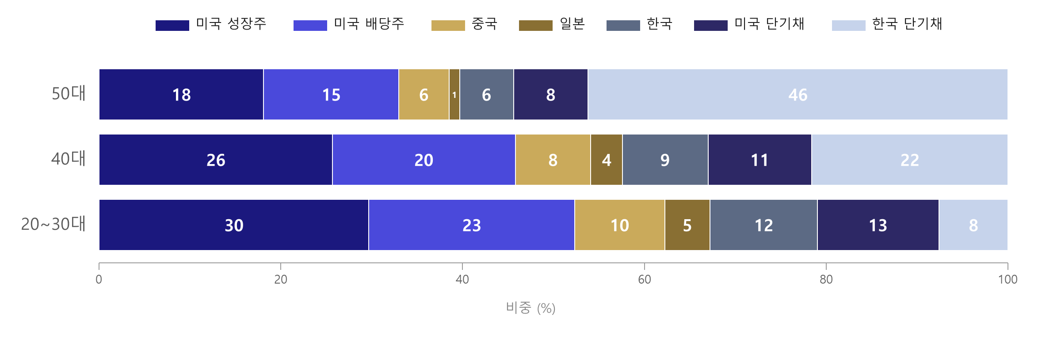
퇴직연금 — 연령별 최적화 투자전략
KCGI 자산운용 | 뉴스핌 월간
샤프비율 극대화 추구, 연령에 따른 주식·채권 비중 조정
2026.06 · 3/14
■ 최적화 목표 — 수익률·변동성을 고려한 샤프비율 극대화 추구
■ 4월말 수익률
젊을수록 성장주 비중 확대, 은퇴시점에 가까울수록 채권 비중 확대로 안정성 강화 전략
20~30대 연평균 +16% 추구, 50대는 10% 이내 최대 하락폭 관리
퇴직연금 20~30대 (5월)
+9.3%
■ 연령별 추천 비중
연 +16.7% · 샤프 1.32 · MDD (18.2%)
퇴직연금 40대 (5월)
+4.8%
연 +14.9% · 샤프 1.37 · MDD (15.5%)
퇴직연금 50대 (5월)
+3.2%
연 +11.6% · 샤프 1.52 · MDD (10.8%)
■ 연령별 포트폴리오 성과 (2026년 5월말 기준)
성과 지표 | 퇴직연금 20~30대 | 퇴직연금 40대 | 퇴직연금 50대 | 비고
연평균 수익률(%) | 16.7 | 14.9 | 11.6 | 장기 백테스트
표준편차(%) | 12.7 | 10.8 | 7.6 | 변동성
샤프비율 | 1.32 | 1.37 | 1.52 | 위험조정 수익률
MDD(%) / 회복(년) | (18.2) / 0.2 | (15.5) / 0.2 | (10.8) / 0.2 | MDD시점 2020.03
1M / 3M / 6M (%) | +9.3 / +13.8 / +29.5 | +7.8 / +11.5 / +25.0 | +5.1 / +7.7 / +17.3 | 5월 실적 기준
※ 정보 제공 목적, 투자권유 자료가 아닙니다. 보수차감 전 예상수익률(gross of fees) 가정.
※ 상기 내용은 시장 상황 및 운용 전략에 따라 집합투자업자의 판단으로 변경될 수 있으며, 투자 참고 자료로 과거 실적이나 전망이 미래 수익을 보장하지 않고 그 정확성 및 완전성을 보장하지 않습니다.

Slide 4
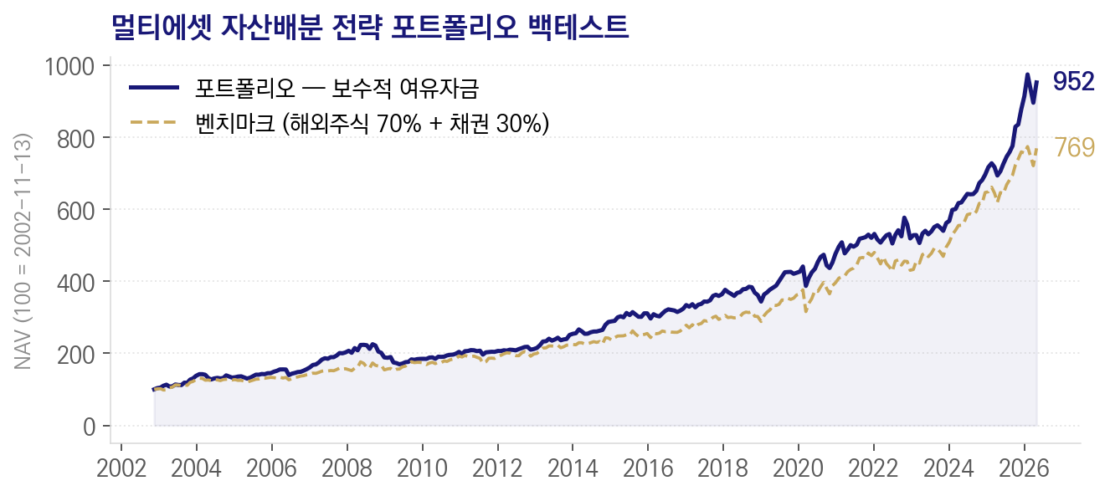
보수적 여유자금 포트폴리오 — 멀티에셋 자산배분
KCGI 자산운용 | 뉴스핌 월간
위험자산 70% + 안전자산 30% 자산배분
2026.06 · 5/14
■ 다양한 자산 분산투자로 변동성을 낮추고 위험 대비 높은 수익률 추구
보수적 여유자금 4월 수익률
+6.3%
3월 -8.1%에서 회복
연 수익률
샤프비율
10.1%
1.00
BM 9% 대비 +1.1%p
BM 0.90 대비 우위
MDD / 회복기간
(24.7%) / 3.8년
MDD시점 2009.05 (글로벌 금융위기)
■ 포트폴리오 vs 벤치마크 주요 성과 지표 (2002.11~2026.04)
지표 | 포트폴리오 | 벤치마크 (ACWI 70% + AGG 30%) | 초과 수익률
연 수익률(%) | 10.1 | 9.1 | +1.0
월 수익 확률(Hit ratio, %) | 68 | 63 | +5%
연 변동성(%) | 10.1 | 9.9 | +0.2
샤프비율 | 1.00 | 0.92 | +0.08
※ 정보 제공 목적, 투자권유 자료가 아닙니다. 보수차감 전 예상수익률(gross of fees) 가정.
※ 상기 내용은 시장 상황 및 운용 전략에 따라 집합투자업자의 판단으로 변경될 수 있으며, 투자 참고 자료로 과거 실적이나 전망이 미래 수익을 보장하지 않고 그 정확성 및 완전성을 보장하지 않습니다.

Slide 5
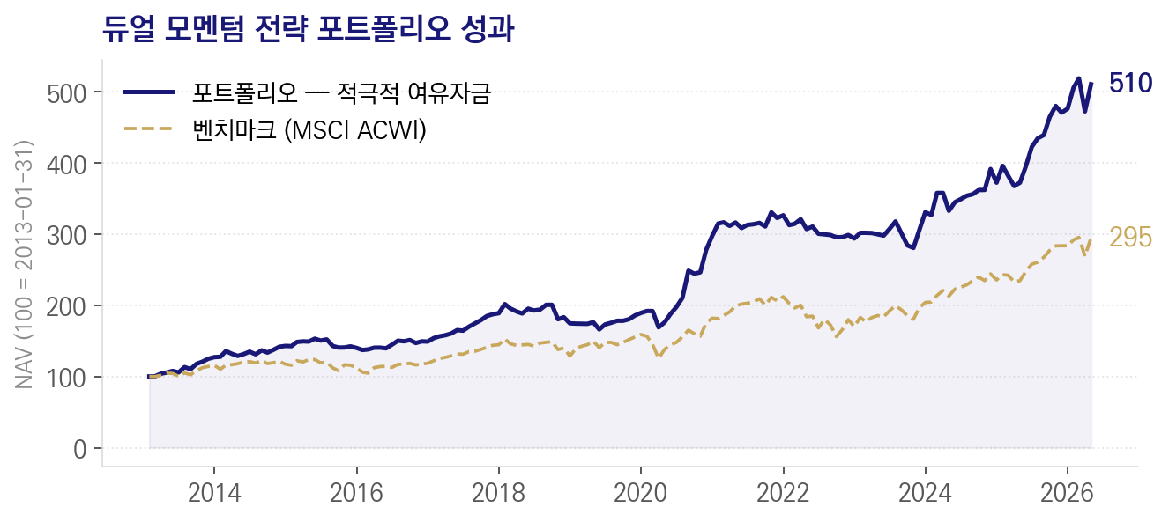
적극적 여유자금 포트폴리오 — 듀얼 모멘텀 전략
KCGI 자산운용 | 뉴스핌 월간
미국 ETF 60개 중 6M 절대 + 10M 상대 모멘텀 상위 균등 가중
2026.06 · 6/14
■ 시장 흐름 추격 — 시장 상승시 수익률 확보 + 하락시 최대손실폭 개선
적극적 여유자금 4월 수익률
+8.1%
3월 -8.9%에서 회복 (V자)
연 수익률
샤프비율
13.1%
0.97
BM 8% 대비 +5.1%p
BM 0.74 대비 우위
MDD / 회복기간
(17.6%) / 1.2년
MDD시점 2019.05
■ 포트폴리오 vs 벤치마크 주요 성과 지표 (2013.01~2026.04)
지표 | 포트폴리오 | 벤치마크 (MSCI ACWI) | 초과 수익률
연 수익률(%) | 13.1 | 8.6 | +4.6
샤프비율 | 0.97 | 0.61 | +0.36
1M / 3M / 6M (%) | +8.1 / +1.0 / +6.4 | +9.5 / +1.0 / +3.9
※ 정보 제공 목적, 투자권유 자료가 아닙니다. 보수차감 전 예상수익률(gross of fees) 가정.
※ 상기 내용은 시장 상황 및 운용 전략에 따라 집합투자업자의 판단으로 변경될 수 있으며, 투자 참고 자료로 과거 실적이나 전망이 미래 수익을 보장하지 않고 그 정확성 및 완전성을 보장하지 않습니다.

Slide 6
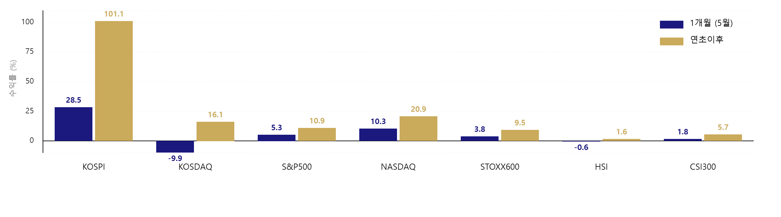
적극적 여유자금 월간 변화 — 26년 3월말 → 4월말
KCGI 자산운용 | 뉴스핌 월간
CSI300, VIS 산업재 편출 / 일본 신규 편입
2026.06 · 7/14
포트폴리오 주요 변화
자산 비중 변화
■ QQQ(나스닥100) + XLK(기술 ETF) 신규 편입
- 빅테크 1Q 실적 호조 + AI 반도체 수요 지속
- SOXX 4월 +40% 단일월 신고치 (2001년 이후)
- NVDA +14% / MU +53% / AMD +74%
- 방산에서 AI 성장주로 흐름 전환 포착
■ ITA(방산) 편출
- 단기 상승 후 흐름 약화 (10개월 순위 17위 → 26위)
- 중동 리스크 가격 반영 → AI 기술 자금 회전
■ DBC(원자재) 비중 유지 (3월부터 보유)
- 달러 약세 + 무역전쟁 불확실성
- 금 사상 신고가 흐름 지속
자산 | 3월 | 4월 | 변화
코스피(226490) | 5% | 5%
중국(ASHR) | 5% | 4% | (1%)
신흥국(EEM) | 5% | 5%
ITA(방산) | 5% | 0% | (5%)
QQQ(나스닥) | 0% | 5% | +5%
XLK(기술) | 0% | 5% | +5%
기타 ETF — 비중 유지
전략별 3월 → 4월 1M
글로벌 증시 5월 수익률
전략 | 3월 | 4월
적극적 여유자금 | (8.9%) | +8.1%
보수적 여유자금 | (8.1%) | +6.3%
퇴직연금 20~30대 | (1.6%) | +5.7%
퇴직연금 40대 | (1.4%) | +4.8%
퇴직연금 50대 | (0.8%) | +3.2%
※ 정보 제공 목적, 투자권유 자료가 아닙니다. 보수차감 전 예상수익률(gross of fees) 가정. ※ 특정 섹터나 종목의 언급이 매수, 매도, 보유 혹은 직접투자의 추천으로 해석되어서는 안됩니다.
※ 상기 내용은 시장 상황 및 운용 전략에 따라 집합투자업자의 판단으로 변경될 수 있으며, 투자 참고 자료로 과거 실적이나 전망이 미래 수익을 보장하지 않고 그 정확성 및 완전성을 보장하지 않습니다.

Slide 7
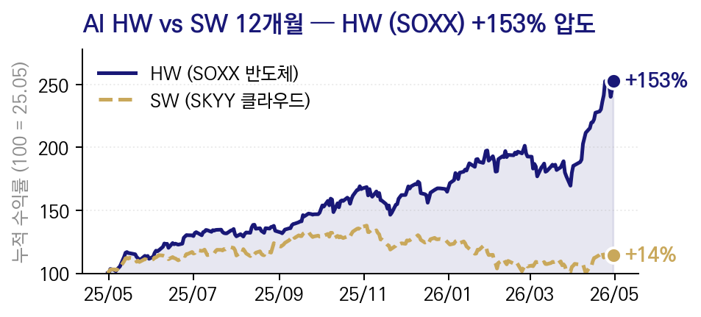
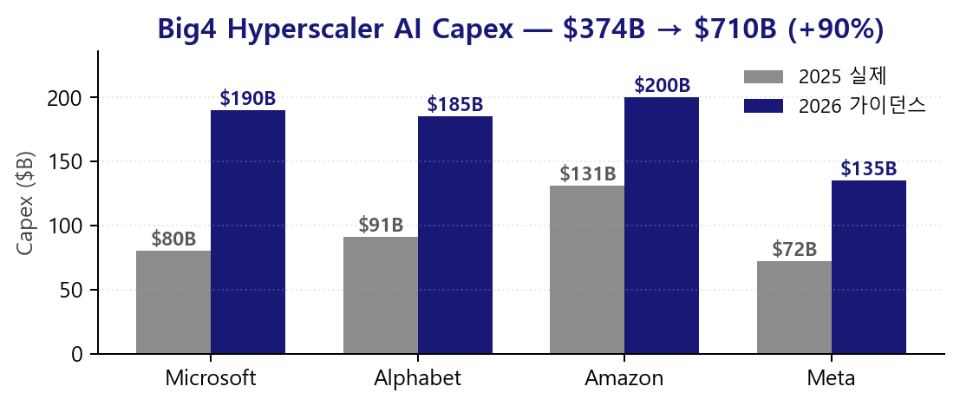
이슈 #1
KCGI 자산운용 | 뉴스핌 월간
AI 반도체 — HW 압도와 Hyperscaler Capex 사이클
2026.06 · 8/14
핵심 포인트
포트폴리오 함의
AI HW 상대적 성과 우위 (12개월, Total Return)
QQQ + XLK 신규 편입으로 HW 흐름 직접 노출 확보
기존 SOXX(반도체), ROBO(로봇) 보유로 다층 수혜
적극적 여유자금 4월 +8.1% — 3월 -8.9%에서 V자 회복
[주의] 시장 심리 과열
- Fear & Greed Index 75 이상 (Greed 영역)
- S&P 500 12M Forward P/E 22배 (역사 평균 16배)
- HW 12M +153% — 단기 조정 가능성 상존
SOXX(반도체 HW) +153% vs SKYY(클라우드 SW) +14%. Capex 직접 수혜. (Total Return 기준)
Big4 Capex 26년 상향조정
Microsoft·Alphabet·Amazon·Meta 합계 26년 ~$710B 가이던스 (25년 ~$374B 대비 +90%). MSFT $190B·GOOGL $180~190B·AMZN $200B·META $125~145B.
실적 기반 구조적 성장
기술 섹터가 전체 EPS 상향 조정의 85% 차지. 1Q26 S&P 500 EPS +12% YoY (증권사 추정치 상회).
* 차트 수익률은 Total Return 기준 (배당 재투자 포함). 데이터 출처: yfinance API. Capex 출처: MSFT Q3 FY2026 어닝콜 (2026-04-29) · GOOGL Q1 2026 어닝콜 · AMZN 2026 가이던스 · META Q1 2026 어닝콜.
※ 정보 제공 목적, 투자권유 자료가 아닙니다. 보수차감 전 예상수익률(gross of fees) 가정. ※ 특정 섹터나 종목의 언급이 매수, 매도, 보유 혹은 직접투자의 추천으로 해석되어서는 안됩니다.
※ 상기 내용은 시장 상황 및 운용 전략에 따라 집합투자업자의 판단으로 변경될 수 있으며, 투자 참고 자료로 과거 실적이나 전망이 미래 수익을 보장하지 않고 그 정확성 및 완전성을 보장하지 않습니다.

Slide 8
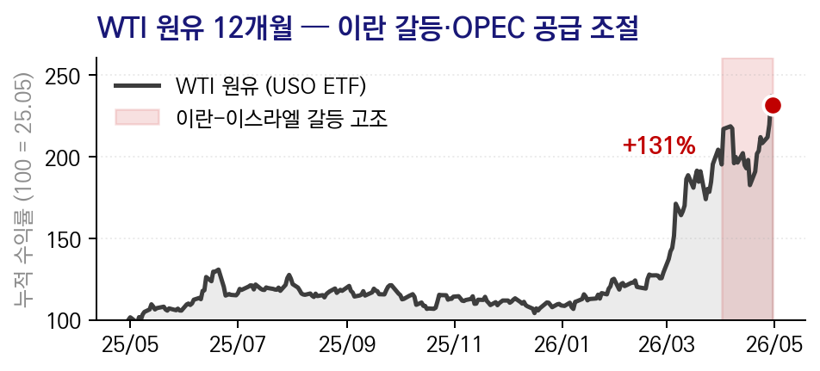
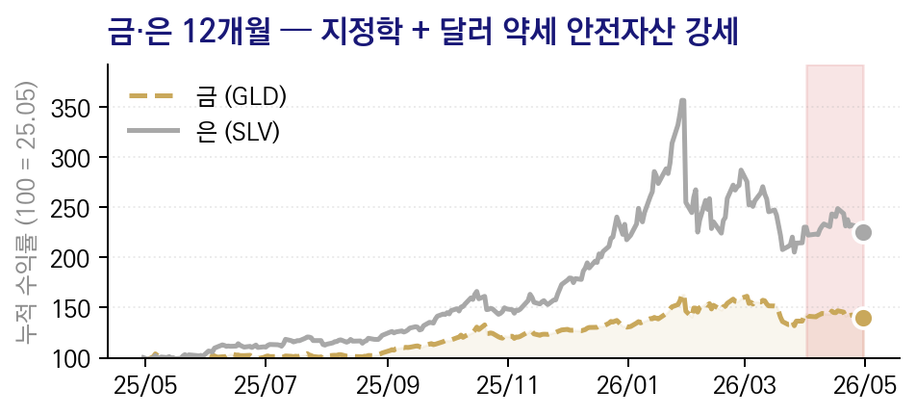
이슈 #2
KCGI 자산운용 | 뉴스핌 월간
지정학 리스크 — 이란-이스라엘 충돌과 안전자산·원자재 동반 강세
2026.06 · 9/14
핵심 포인트
포트폴리오 함의
이란-이스라엘 충돌 가속 (4월)
금(GLD) + 은(SLV) 각 5% 비중 유지
- 이란 지정학 + 달러 약세 + 중앙은행 금 매입
- 산업금속(은) — 안전자산 + Capex 수혜 중첩
원자재(DBC) 5% + 원유(USO) 5% 유지
- WTI 강세 + DBC 인덱스 +7% 이상 상승
[주의] 이란 충돌 격화 시 유가 $100/bbl 지속 가능
- 글로벌 인플레 +0.7%p / 성장 -0.4%p (Goldman 시뮬)
- 4월 후 추가 충돌 격화 시 위험자산 재조정 가능
중동 긴장 고조로 안전자산 수요 증가. 4월 들어 안전자산 매수 흐름 본격화.
금·은 12개월 동반 +39% / +122%
금 $4,237/온스 사상 신고가, 은 $67/온스. 달러 약세 + 중앙은행 금 매입 + 지정학 헤지 수요.
WTI 원유 4월 가속 상승
USO Total Return 12개월 +131% (이란 갈등 + OPEC + 4월 가속). 지정학 프리미엄 확대.
* 차트 수익률은 Total Return 기준 (배당 재투자 포함). 데이터 출처: yfinance API
※ 정보 제공 목적, 투자권유 자료가 아닙니다. 보수차감 전 예상수익률(gross of fees) 가정. ※ 특정 섹터나 종목의 언급이 매수, 매도, 보유 혹은 직접투자의 추천으로 해석되어서는 안됩니다.
※ 상기 내용은 시장 상황 및 운용 전략에 따라 집합투자업자의 판단으로 변경될 수 있으며, 투자 참고 자료로 과거 실적이나 전망이 미래 수익을 보장하지 않고 그 정확성 및 완전성을 보장하지 않습니다.

Slide 9
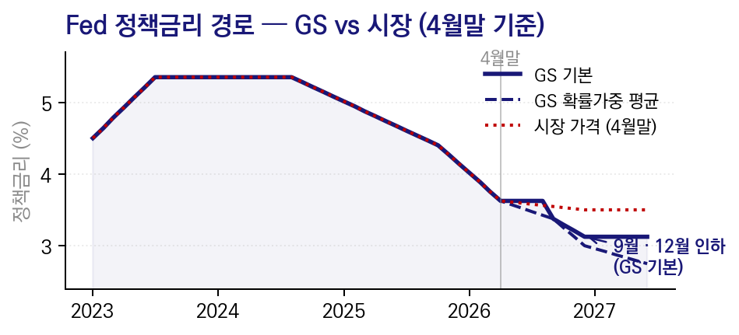
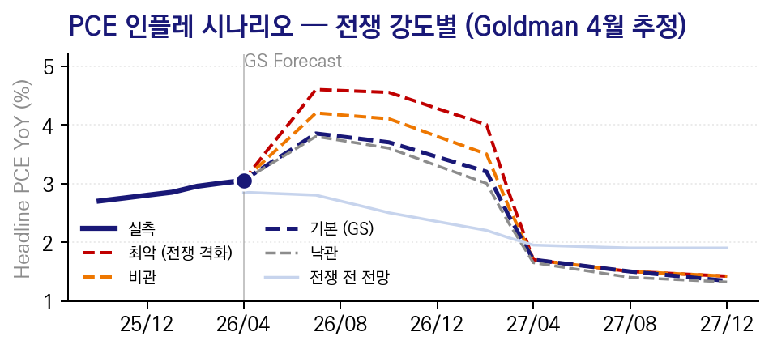
이슈 #3
KCGI 자산운용 | 뉴스핌 월간
Fed 4월 회의 — 정책 동결 + 완화 경로 vs 시장 가격 (Goldman 분석)
2026.06 · 10/14
핵심 포인트
포트폴리오 함의
4월 FOMC: 동결 + 3명 위원이 완화 편향에 반대
신흥국(EEM) 5% + 중국(ASHR) 4% 유지
- GS 기본 시나리오 시 달러 약세 → EM 자금 유입
- 비미국 자산의 원화 환산 수익률 개선 흐름
금(GLD) + 은(SLV) + DBC 실물자산 총 15%
- 전쟁 격화 시나리오 헤지 기능
- PCE 4%대 진입 시 강세 지속 가능
[관전 포인트] 9월 SEP + 8월 잭슨홀 — 가이던스 변경 시
포트폴리오 듀레이션·EM 비중 점진 조정 검토
(출처) Goldman Sachs, FOMC Roundtable 2026.04.27-28
Hammack·Kashkari·Logan 위원이 기존 완화 기조에 반대 의견 (예상 밖 의견). Powell: 'FOMC 중심이 더 중립으로 이동 중'.
GS 기본 — 9월·12월 인하 (장기 균형 3.0~3.25%)
확률 35%. 시장 가격(빨간 점선)은 GS 대비 매파적 — 4월 회의 후 매파 이동. 향후 인하 가속 가능성.
PCE 인플레 시나리오 — 전쟁 변수 결정적
GS 기본: 2026년말 헤드라인 PCE 3.4%, Core 2.6%. 최악(전쟁 격화) 시 헤드라인 4.6%까지 가능.
* 차트 수익률은 Total Return 기준 (배당 재투자 포함). 데이터 출처: yfinance API
※ 정보 제공 목적, 투자권유 자료가 아닙니다. 보수차감 전 예상수익률(gross of fees) 가정. ※ 특정 섹터나 종목의 언급이 매수, 매도, 보유 혹은 직접투자의 추천으로 해석되어서는 안됩니다.
※ 상기 내용은 시장 상황 및 운용 전략에 따라 집합투자업자의 판단으로 변경될 수 있으며, 투자 참고 자료로 과거 실적이나 전망이 미래 수익을 보장하지 않고 그 정확성 및 완전성을 보장하지 않습니다.

Slide 10
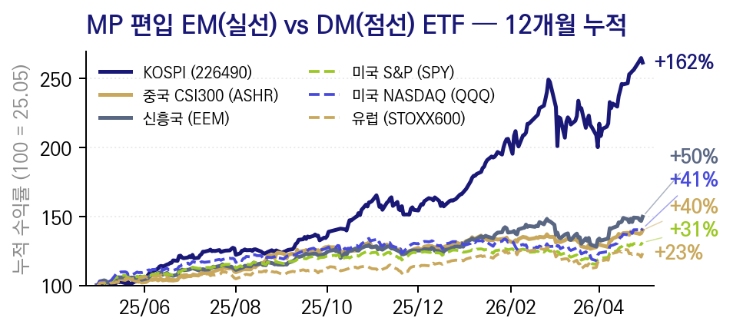
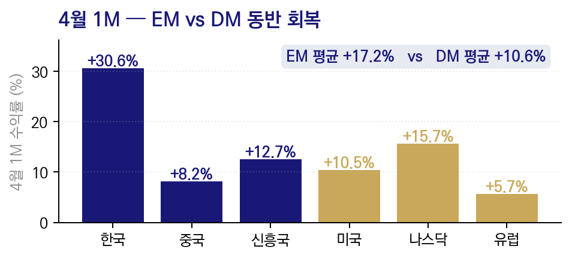
이슈 #4
KCGI 자산운용 | 뉴스핌 월간
MP 편입 EM vs DM ETF — 한국·중국 강세, 미국 회복
2026.06 · 11/14
핵심 포인트
포트폴리오 함의
EM 전 종목 강세 (12M)
보유 EM ETF (총 14% 비중)
- 코스피(226490) 5% — 12M +162%, 신고점 도달
- 중국(ASHR) 4% — 협상 진전 시 추가 상승 여력
- 신흥국(EEM) 5% — 광범위 분산
보유 DM ETF
- 미국: QQQ + XLK 편입 (10%) + SOXX/IBB/XBI/XLE 등 산업
- 유럽 직접 ETF 없음 — VIS(산업) 통한 간접 노출
[관전 포인트] EM 강세 지속 vs DM 추가 회복 — 분산 균형 유지
KOSPI(226490) +162%, ASHR +40%, EEM +50% — 달러 약세 + 미-중 탈동조화 자금 유입 (Total Return).
DM 회복 (4월 반등)
SPY +10.5%, QQQ +15.7%, VGK +5.7% — 4월 관세 유예 + AI 실적으로 강한 1개월 반등 (4월 1M Total Return).
MP 분산 효과 검증
EM 평균 4월 +17.2%, DM 평균 +10.6% — 두 진영 동반 강세로 분산 포트폴리오 균형 잡힌 회복.
* 차트 수익률은 Total Return 기준 (배당 재투자 포함). 데이터 출처: yfinance API
※ 정보 제공 목적, 투자권유 자료가 아닙니다. 보수차감 전 예상수익률(gross of fees) 가정. ※ 특정 섹터나 종목의 언급이 매수, 매도, 보유 혹은 직접투자의 추천으로 해석되어서는 안됩니다.
※ 상기 내용은 시장 상황 및 운용 전략에 따라 집합투자업자의 판단으로 변경될 수 있으며, 투자 참고 자료로 과거 실적이나 전망이 미래 수익을 보장하지 않고 그 정확성 및 완전성을 보장하지 않습니다.

Slide 11
결론 — 4월 회복과 단기 과열 주의
KCGI 자산운용 | 뉴스핌 월간
AI 흐름 강화 + 실물자산 헤지 + 단기 조정 대비
2026.06 · 12/14
내러티브 전환
포트폴리오 대응
■ 3월: 관세 충격 + 성장 둔화 우려 → 적극적 여유자금 (8.9%)
■ 4월: 빅테크 실적 + 무역협상 진전 → 적극적 여유자금 +8.1%
■ AI 기반 실적 > 매크로 불확실성
■ Capex 사이클 재확인: SOXX +40% / NVDA +14% / AMD +74%
■ AI 흐름 포착 — ITA 편출, QQQ + XLK 신규 편입
■ 실물자산 GLD 5% + DBC 5% = 10% (인플레·달러 헤지)
■ 분산 — 한국·중국·신흥국·금 (미국 일변도 회피)
■ 듀얼 모멘텀 — 흐름 약화 시 자동 편출
⚠ 시장 심리 과열 신호 다수 — 단기 조정 가능
Fear & Greed Index 75 이상 (Greed 영역)
AAII 개인투자자 Bull 비중 50% 초과
S&P 500 12M Forward P/E 22배 (역사 평균 +37%)
4월 S&P 500 +10.5% — 통계상 단기 정점 신호 가능
대응 가이드
• 분할 매수 — 한 번에 위험자산 추가 X
• 캐시 비중 점진 축소
• 듀얼 모멘텀 약화 시 자동 편출
• 7월 초 90일 관세 유예 만료 모니터링
4월 포트폴리오 성과
전략 | 3월 1M | 4월 1M | 연 수익률 | 샤프 | MDD | 비고
적극적 여유자금 | (8.9%) | +8.1% | +13.1% | 0.97 | (17.6%) | AI 반등 적극 참여
보수적 여유자금 | (8.1%) | +6.3% | +10.1% | 1.00 | (24.7%) | 분산 리스크 관리
퇴직연금 20~30대 | (1.6%) | +5.7% | +16.2% | 1.30 | (18.2%) | 성장주 비중 79%
퇴직연금 40대 | (1.4%) | +4.8% | +14.5% | 1.36 | (15.5%) | 균형 포트
퇴직연금 50대 | (0.8%) | +3.2% | +11.4% | 1.51 | (10.8%) | 안정형 (채권 56%)
※ 정보 제공 목적, 투자권유 자료가 아닙니다. 보수차감 전 예상수익률(gross of fees) 가정. ※ 특정 섹터나 종목의 언급이 매수, 매도, 보유 혹은 직접투자의 추천으로 해석되어서는 안됩니다.
※ 상기 내용은 시장 상황 및 운용 전략에 따라 집합투자업자의 판단으로 변경될 수 있으며, 투자 참고 자료로 과거 실적이나 전망이 미래 수익을 보장하지 않고 그 정확성 및 완전성을 보장하지 않습니다.

Slide 12
면책조항 (Disclaimer)
1.
금융투자상품은 자산가치 변동, 금리·환율 변동, 신용등급 하락 등에 따라 투자원금의 손실(0~100%)이 발생할 수 있으며, 그 손실은 투자자에게 귀속됩니다.
2.
금융투자상품은 예금자보호법에 따라 보호되지 않습니다.
3.
보수·수수료 외에 증권거래 비용 및 기타 비용이 추가로 발생할 수 있고, 과세기준 및 방법은 향후 법령 변경에 따라 변동될 수 있습니다.
4.
과거 투자 성과는 미래 결과를 보장하지 않으며, 투자 결정을 내리기 전 신중히 고려하시기 바랍니다.
5.
판매회사는 금융투자상품에 관하여 충분히 설명할 의무가 있으며, 투자자는 투자 결정 전 반드시 (간이)투자설명서 및 집합투자규약을 수령하여 상품 내용을 충분히 인지하신 후 투자 여부를 결정하시기 바랍니다.
6.
본 자료의 세부 운용계획은 특정시점 시장상황 기반의 예시적 운용계획이며, 고객과의 합의·확약을 위해 작성된 것이 아닙니다. 실제 운용은 시장 변화에 따라 집합투자규약 범위 내에서 본 자료와 다르게 이루어질 수 있습니다.
7.
본 자료의 경제·시장 전망은 자료 작성일 시점의 당사 전망이며 사전통지 없이 변경될 수 있고, 반드시 실현된다는 보장은 없습니다.
8.
본 자료의 정보는 신뢰할 만한 출처에서 취득한 자료를 기반으로 작성되었으나, 완전함이 전적으로 당사에 의해 보장되지는 않습니다.
9.
특정회사·종목 언급이 매수·매도·보유 또는 직접투자 추천으로 해석되어서는 안 됩니다.
10.
본 자료의 모든 정보는 당사 승인 없이 복제·유통될 수 없습니다. 무단 배포됨으로써 발생하는 문제에 대하여 당사는 책임을 부담하지 않으며, 투자 결과의 법적 책임소재 증빙자료로 사용될 수 없습니다.
13 / 14

Slide 13
감사합니다
K C G I 자 산 운 용
kcgiam.com · 뉴스핌 월간 — 2026.05

